Slide 1


TP558 - Tópicos avançados em Machine Learning: Vision Transformer
Eylen Jhuliana Mercado Ontiveros
eylen.ontiveros@gmail.com

Slide 2
Quantas palavras valem uma imagem?

Slide 3
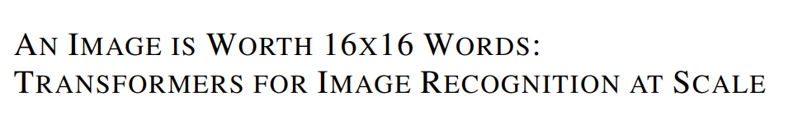
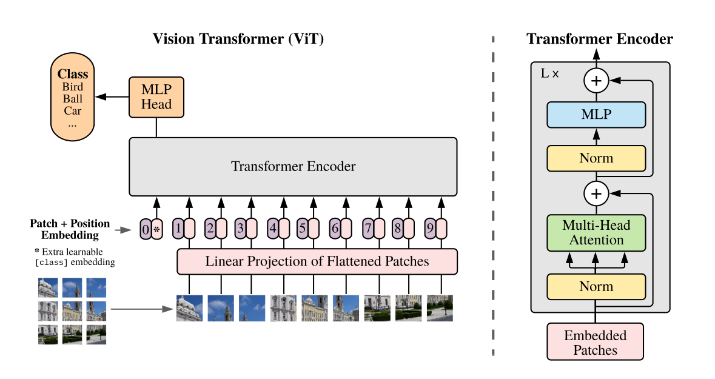

Slide 4
Por qué é importante?
O Transformer é uma arquitetura de rede de alta capacidade
O Transformer funciona em tarefas de visão
O Transformer ou auto-atenção é uma arquitetura de uso geral
O Transformer é adequado para tarefas multimodais

Slide 5
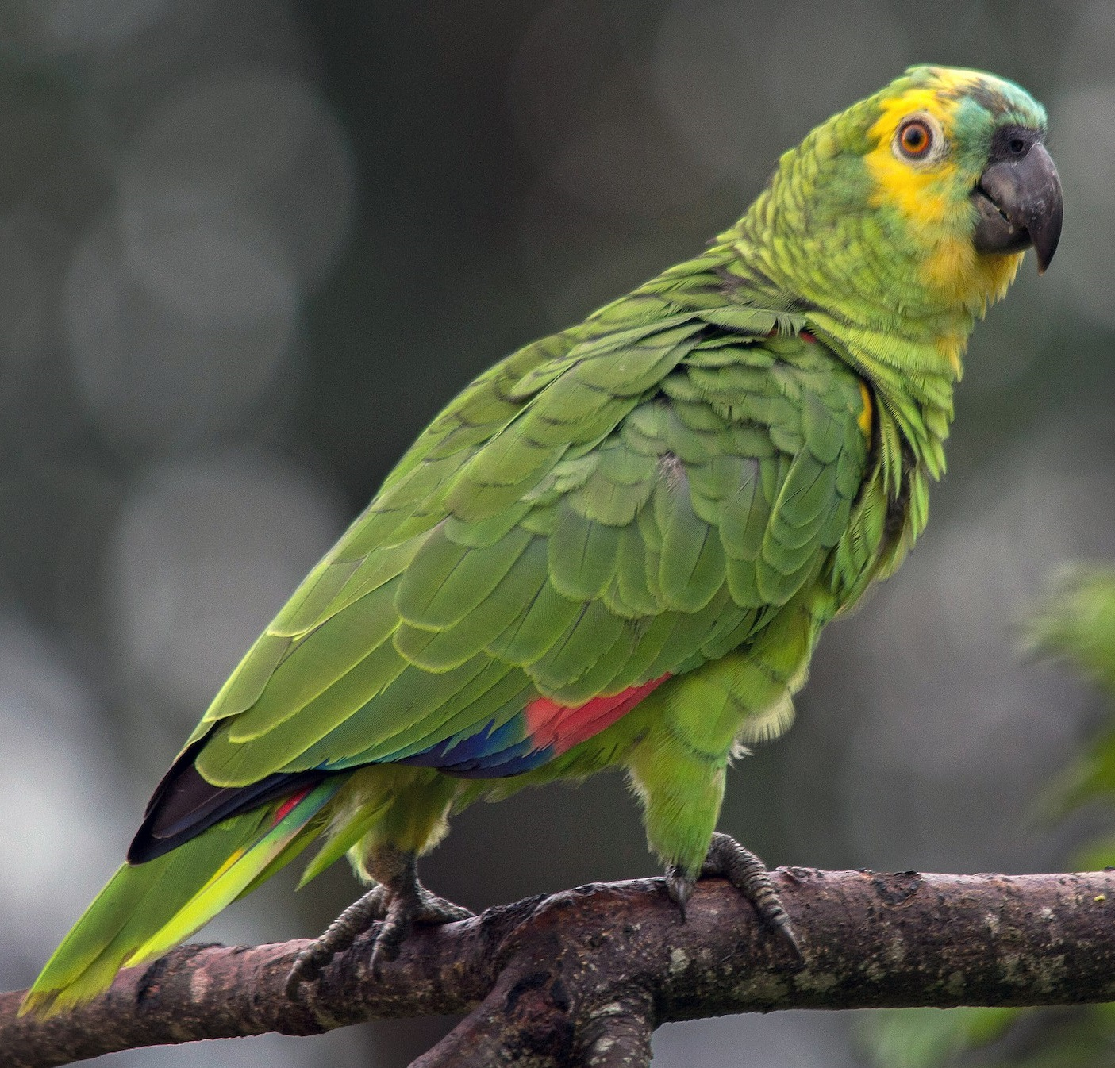
Attention
Pouca atenção
Alta atenção

Slide 6
Attention is Dot Product
A rápida raposa marrom pula sobre o cachorro

Slide 7
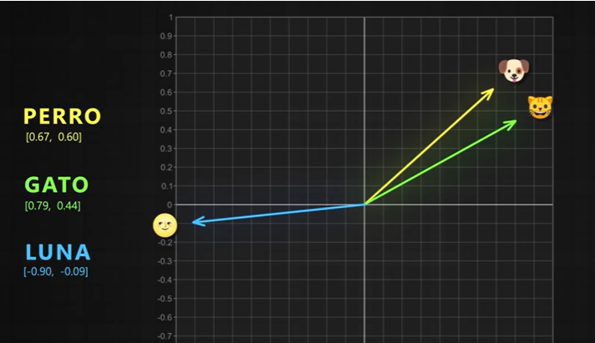
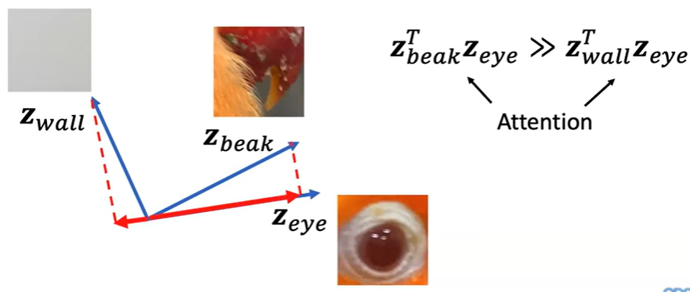
Attention is Dot Product

Slide 9
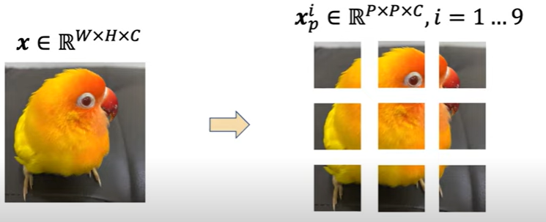
Image to patches

Slide 10
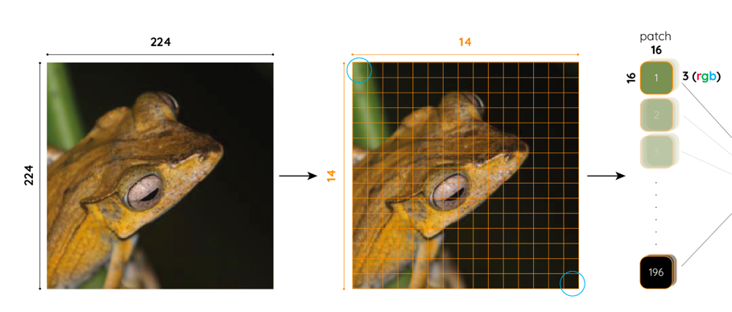
Patch Embeddings
Cada patch é convertido em um vetor de tamanho
3 x 16 x 16 = 768
Portanto, depois disso, temos 196 vetores de tamanho 768, uma matriz de tamanho
(196, 768)

Slide 11
Patch Embeddings
Imagem de tamanho
(3, 224, 224)
Dividida em 196 (14x14) patches de tamanho 3x16x16
D16 * 14 = 224
(tamanho da imagem original)

Slide 12
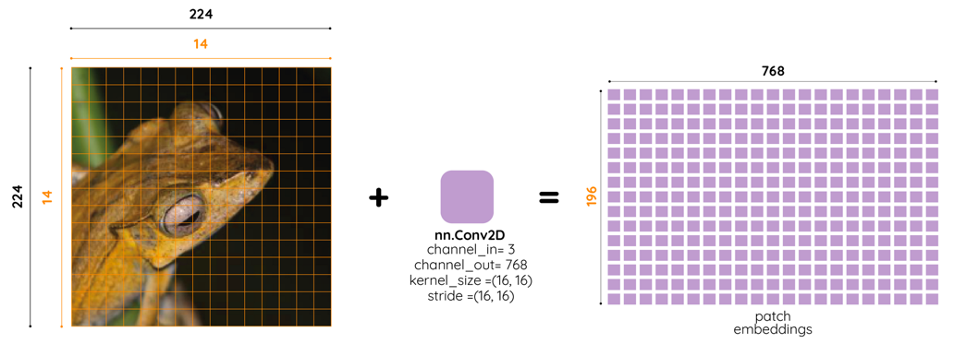
Patch Embeddings

Slide 13
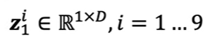
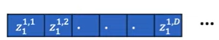
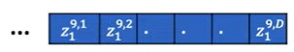
Linear Projection – Patches to Features

Slide 14
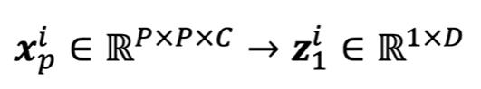
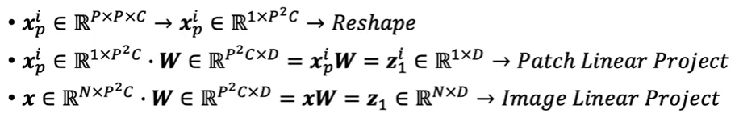
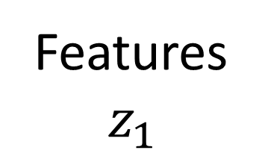
Linear Projection – Patches to Features
MLP
Features
$$z_{1}$$

Slide 15
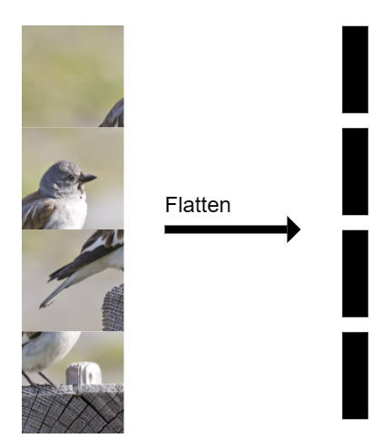
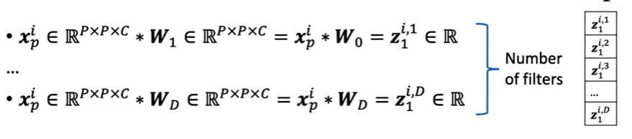
Linear Projection – Patches to Features

Slide 16
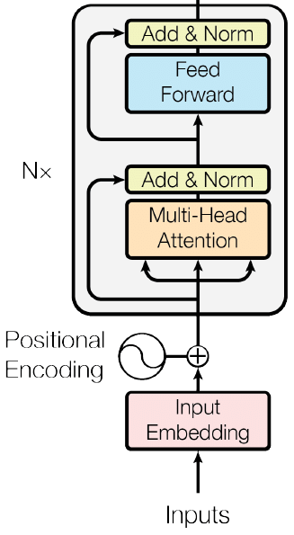
TRANSFORMER ENCODER
Temos um Input embedding
Matriz de patches de tamanho (196, 768)
Ainda precisamos de incorporação de posição

Slide 17
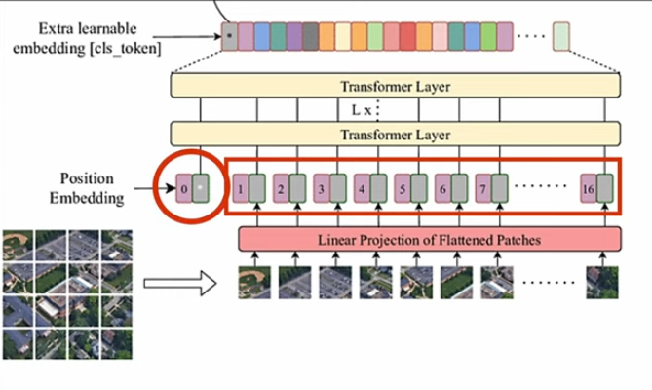
[CLS] TOKEN

Slide 18
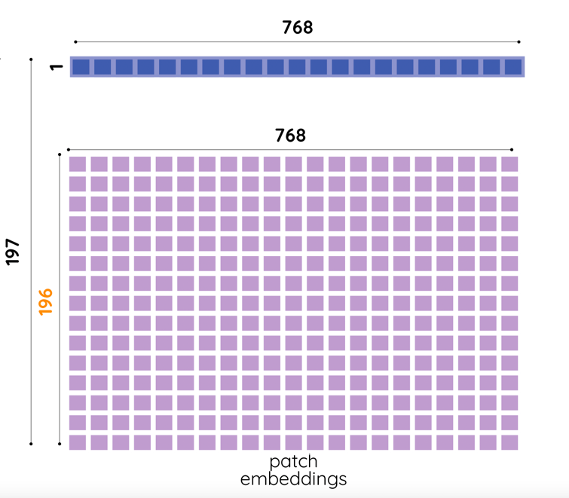
[CLS] TOKEN
Precisamos adicionar um token [CLS]
O token [CLS] é um vetor de tamanho (1, 768)
A matriz final de patches tem tamanho (197, 768), 196 de patches e 1 token [CLS]

Slide 19
Positional Embedding

Slide 20
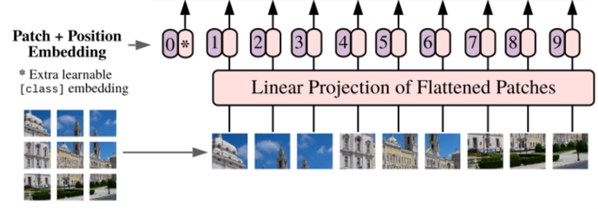
POSITION EMBEDDING
"Usamos embeddings de posição 1D aprendíveis padrão e a sequência resultante de vetores de embedding serve como entrada para o codificador"

Slide 21
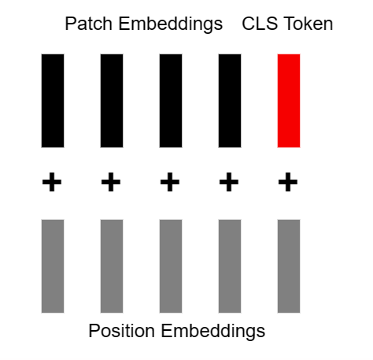

Slide 23
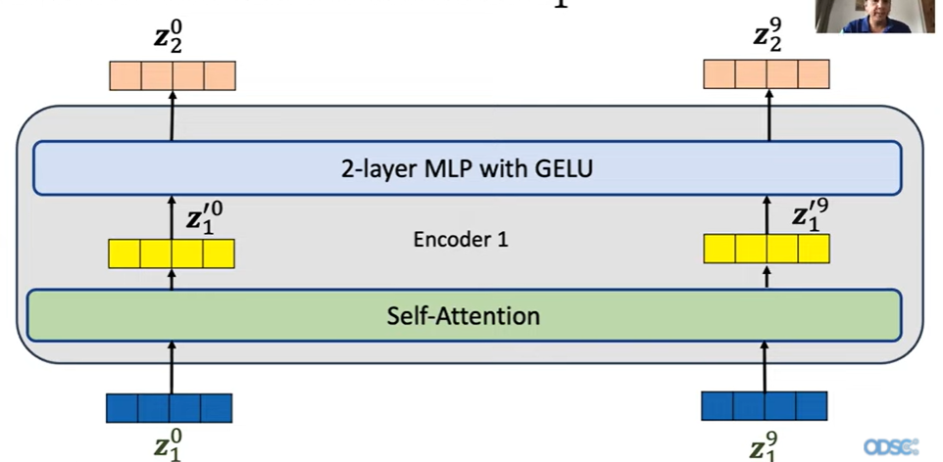
Encoder Module

Slide 24
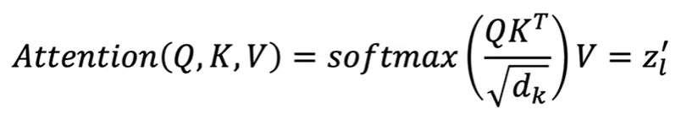
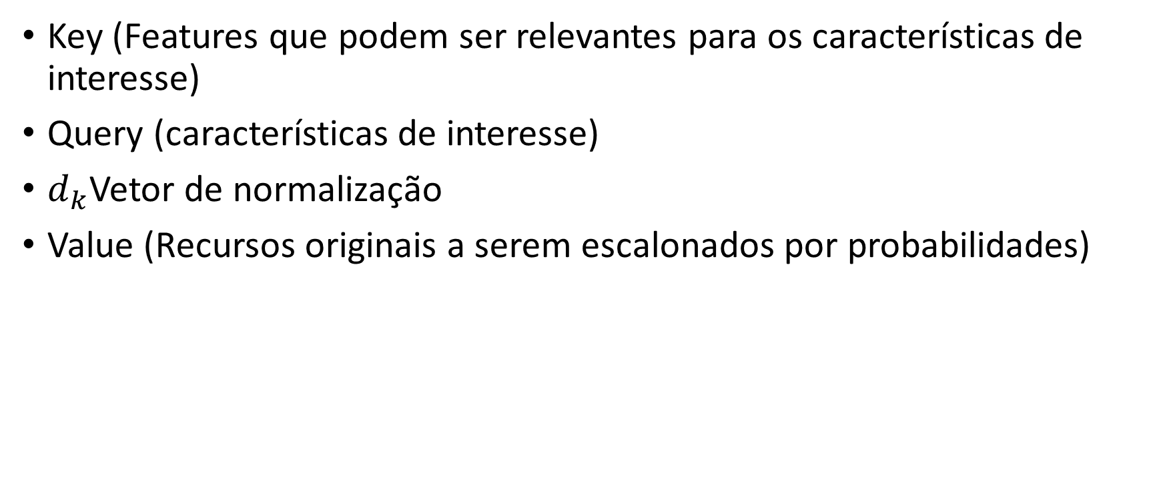
Encoder Module
Key (Features que podem ser relevantes para os características de interesse)
Query (características de interesse)
$d_{k}$Vetor de normalização
Value (Recursos originais a serem escalonados por probabilidades)

Slide 25
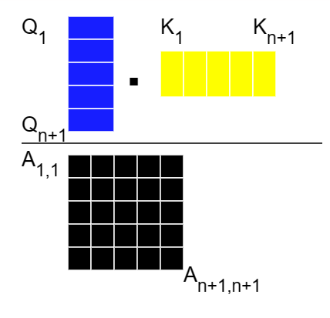
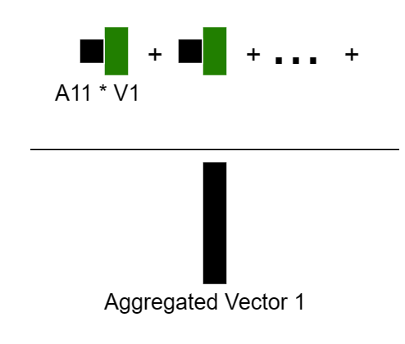
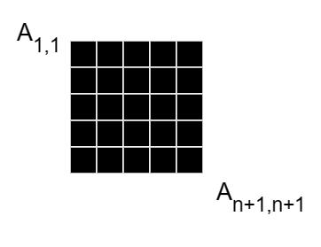
Encoder Module

Slide 26
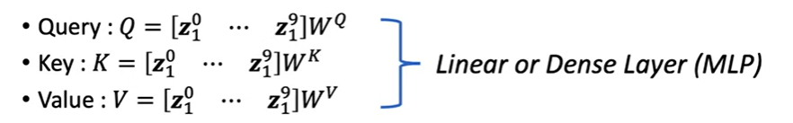
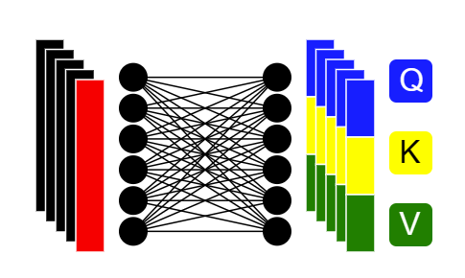
Attention

Slide 27
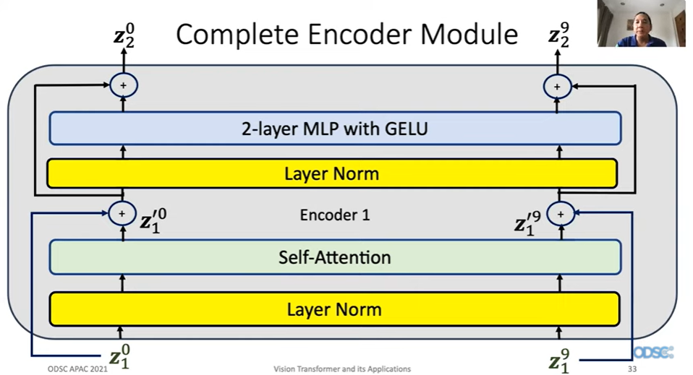
Encoder
Reduz o tempo de treinamento e estabiliza o treinamento
Melhora o desempenho em até 4% no reconhecimento, propagando representações entre camadas (Raghu et.al)

Slide 28
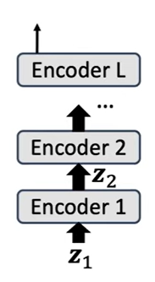
Transformer Encoder é composto por L Encoder modules empilhados juntos

Slide 29

Source: lucidrains/vit-pytorch

Slide 30
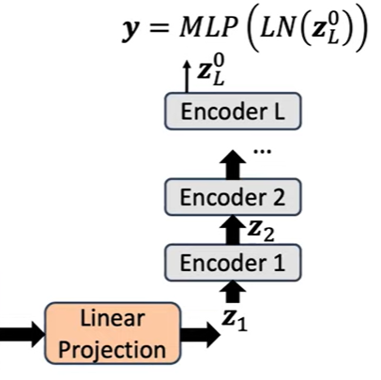
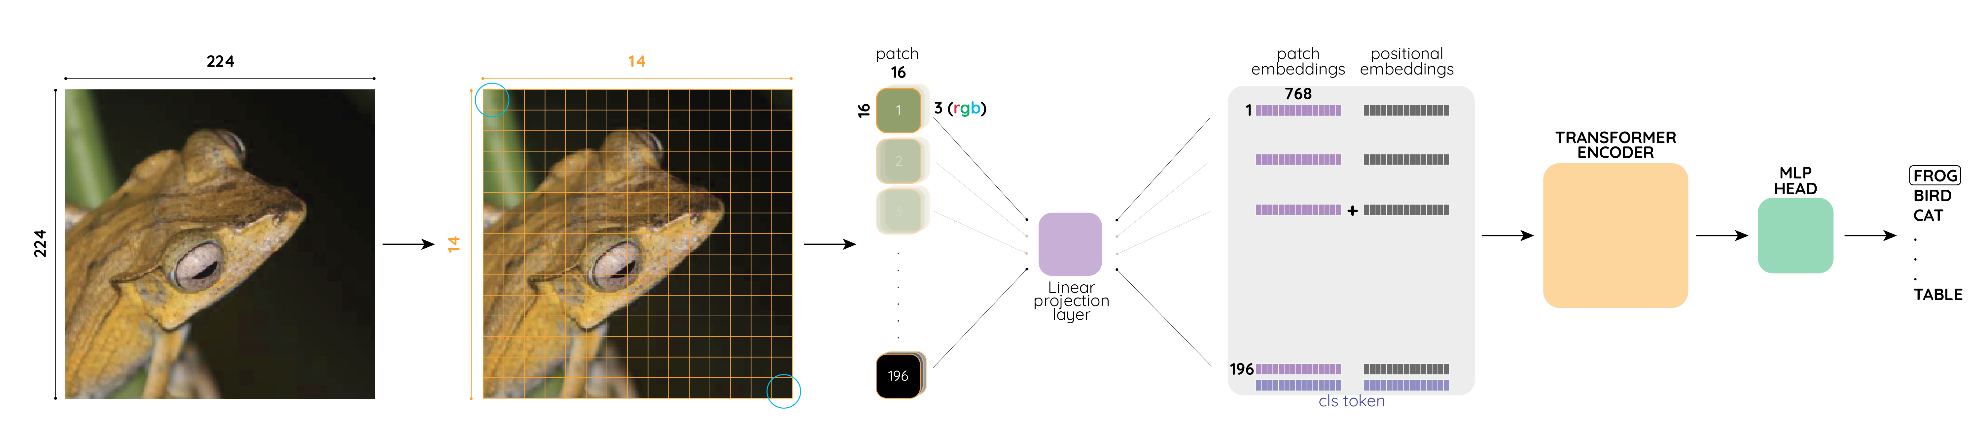
ViT

Slide 31
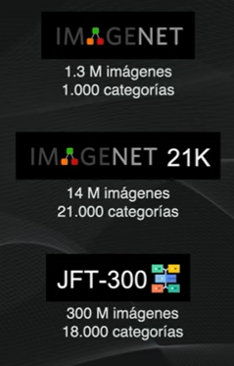
Treinamento
Pré-treinamento em um grande conjunto de dados, ajuste fino no conjunto de dados de destino.
1. JFT300M - 18k classes 303M imagens de alta resolução
2. ImageNet21k - 21k classes 14M imagens
O ViT aprende a inductive bias por meio de pré-treinamento em um grande conjunto de dados.

Slide 32
TRAINING
Divide Image
according to patch size
(P x P)
Flatten into a
2-D sequence
(N x P².C)
Large Dataset of Images
1 Image
(H x W x C)
Append a learnable class token
(N+1) x P².C
Continue
CLASS
MLP Head
Add Positional Embeddings
(N+1) x P².C
Linear Projection to fit
Transformer Width
(N + 1) x D
Transformer Encoder

Slide 33
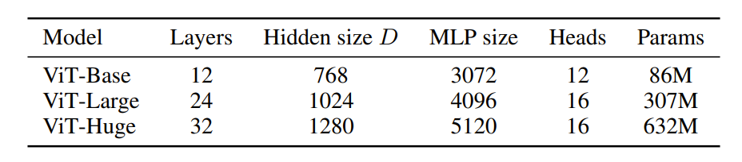
ViT Versions

Slide 34
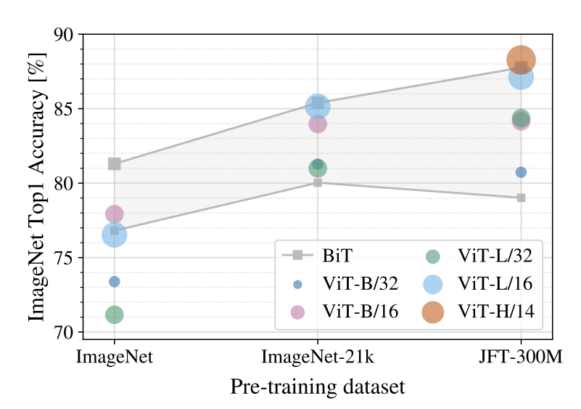

Slide 35
Resultados
O tamanho do patch no Vision Transformer decide o comprimento da sequência.
O tamanho menor do patch leva a uma maior troca de informações durante o mecanismo de autoatenção.
Isso é verificado pelos melhores resultados usando um tamanho de patch menor, 4 em vez de 8, em uma imagem de 32x32.
O aumento do número de camadas do Vision Transformer deveria, idealmente, levar a melhores resultados, mas os resultados do modelo de 8 camadas são marginalmente melhores do que os do modelo de 12 camadas, o que pode ser atribuído aos pequenos conjuntos de dados usados para treinar os modelos.
Modelos com maior complexidade exigem mais dados para capturar os recursos da imagem.

Slide 36
Resultados
Conforme observado no documento, o Hybrid Vision Transformer tem melhor desempenho em conjuntos de dados pequenos em comparação com o ViT, pois os recursos iniciais do ResNet conseguem capturar os recursos de nível inferior devido à propriedade de localidade das convoluções que o ViT normal não consegue capturar com os dados limitados disponíveis para treinamento.
As ResNets treinadas do zero são capazes de superar o ViT e o Hybrid-ViT treinados do zero devido à sua tendência indutiva inerente de localidade e invariância de tradução. Essas tendências não podem ser aprendidas pelo ViT em conjuntos de dados pequenos.
O ViT pré-treinado tem um desempenho muito melhor do que os outros métodos porque foi treinado em conjuntos de dados enormes e, portanto, aprendeu representações melhores até mesmo do que a ResNet, já que pode acessar muito mais informações desde o início, ao contrário da CNN.

Slide 37
Vantagens
Capacidade de capturar informações contextuais
Os ViTs são capazes de capturar informações contextuais em imagens, permitindo uma compreensão mais profunda das relações entre os objetos presentes na cena.
Escalabilidade
Os ViTs são altamente escaláveis e podem ser treinados em conjuntos de dados muito grandes, o que os torna adequados para aplicações de visão computacional em larga escala.
Desempenho
Os ViTs têm obtido desempenho de ponta em várias tarefas de visão computacional, incluindo classificação de imagens, detecção de objetos, segmentação semântica e geração de imagens.

Slide 38
Desvantagens
Alto custo computacional
O treinamento de ViTs pode ser computacionalmente caro, especialmente quando se trata de conjuntos de dados grandes.
Dificuldade em capturar informações de baixo nível
Os ViTs podem ter dificuldades em capturar informações de baixo nível, como texturas e detalhes finos, que são importantes em algumas tarefas de visão computacional.
Necessidade de pré-treinamento em grandes conjuntos de dados
O desempenho ótimo dos ViTs geralmente requer pré-treinamento em grandes conjuntos de dados. Os melhores modelos são pré-treinados no conjunto de dados JFT-300M.

Slide 39


Exemplos de aplicação
Classificação de imagens
O ViT tem se mostrado especialmente eficaz em tarefas que envolvem grandes conjuntos de dados e requerem uma compreensão detalhada das relações espaciais entre os objetos.
Detecção de objetos
O ViT pode ser usado para identificar e localizar objetos em uma imagem.
Segmentação semântica
O ViT pode ser usado para classificar cada pixel em uma imagem como pertencente a uma determinada classe, o que é útil para entender a estrutura de uma cena.
Geração de imagens
O ViT pode ser usado para gerar novas imagens com base em um conjunto de treinamento

Slide 40
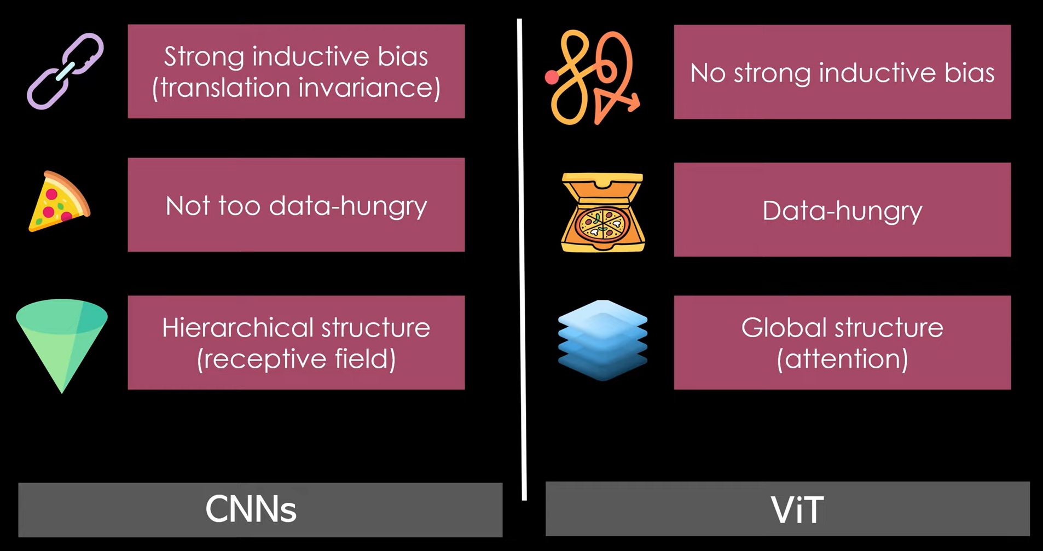
Comparação

Slide 41
Performance
Pior que o Resnet quando treinado apenas no ImageNet
Desempenho melhorado quando pré-treinado em um grande conjunto de dados
O pré-treinamento supera o desempenho do CNNS, que é muito maior

Slide 42
Perguntas?

Slide 43
Referências
Image classification with Vision Transformer (keras.io)
“AN IMAGE IS WORTH 16X16 WORDS: TRANSFORMERS FOR IMAGE RECOGNITION AT SCALE.” Available: https://arxiv.org/pdf/2010.11929‌
Ashish Vaswani, Noam Shazeer, Niki Parmar, Jakob Uszkoreit, Llion Jones, Aidan N Gomez, Łukasz Kaiser, and Illia Polosukhin. Attention is all you need. In NIPS, 2017.
Hengshuang Zhao, Jiaya Jia, and Vladlen Koltun. Exploring self-attention for image recognition. In CVPR, 2020.
Alex Krizhevsky, Ilya Sutskever, and Geoffrey E. Hinton. Imagenet classification with deep convolutional neural networks. In NIPS, 2012.
Alec Radford, Jeff Wu, Rewon Child, David Luan, Dario Amodei, and Ilya Sutskever. Language models are unsupervised multitask learners. Technical Report, 2019.

Slide 44
QUIZ
https://forms.gle/yKc6AAS6bKZ3zb3U9

Slide 45
Obrigado!

